Slide 1
Datation des phénomènes
récents

Slide 2
Plan
La méthode ²¹⁰Pb
Principe
Mesure
Calcul du taux de sédimentation
Le ¹³⁷Cs
Taux de sédimentation
Erosion

Slide 3
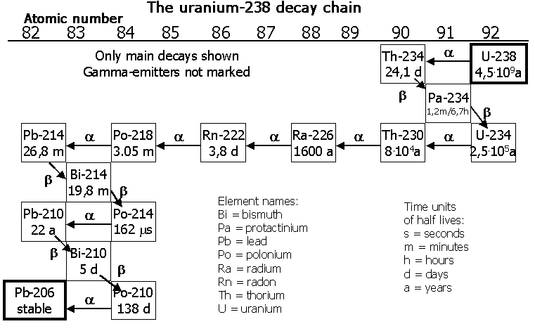
Principe
Gaz
Métal

Slide 4
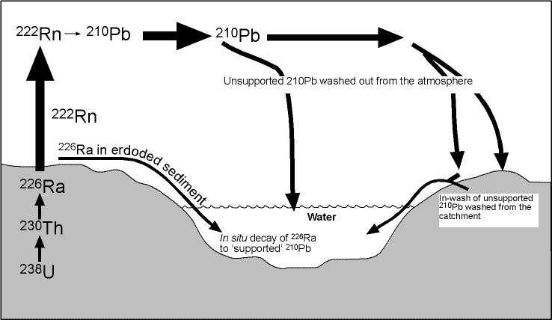
Principe
Pathways by which ²¹⁰Pb reaches aquatic sediments (after Oldfield and Appleby, 1984) [1].

Slide 5
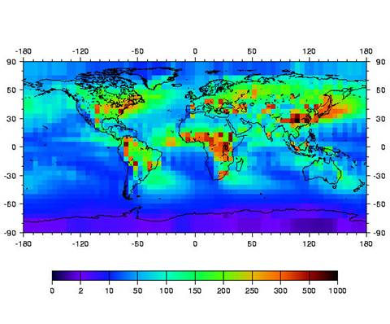
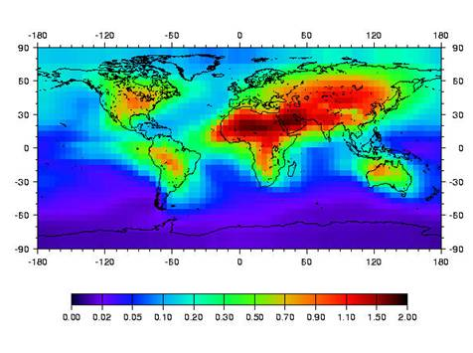
Principe
Voici les concentrations de surface (en millibecquerels par m³) et les
flux de dépot (en millibecquerels par m² et par an) de ²¹⁰Pb simulées

Slide 6
Mesure
Emetteur γ

Slide 7
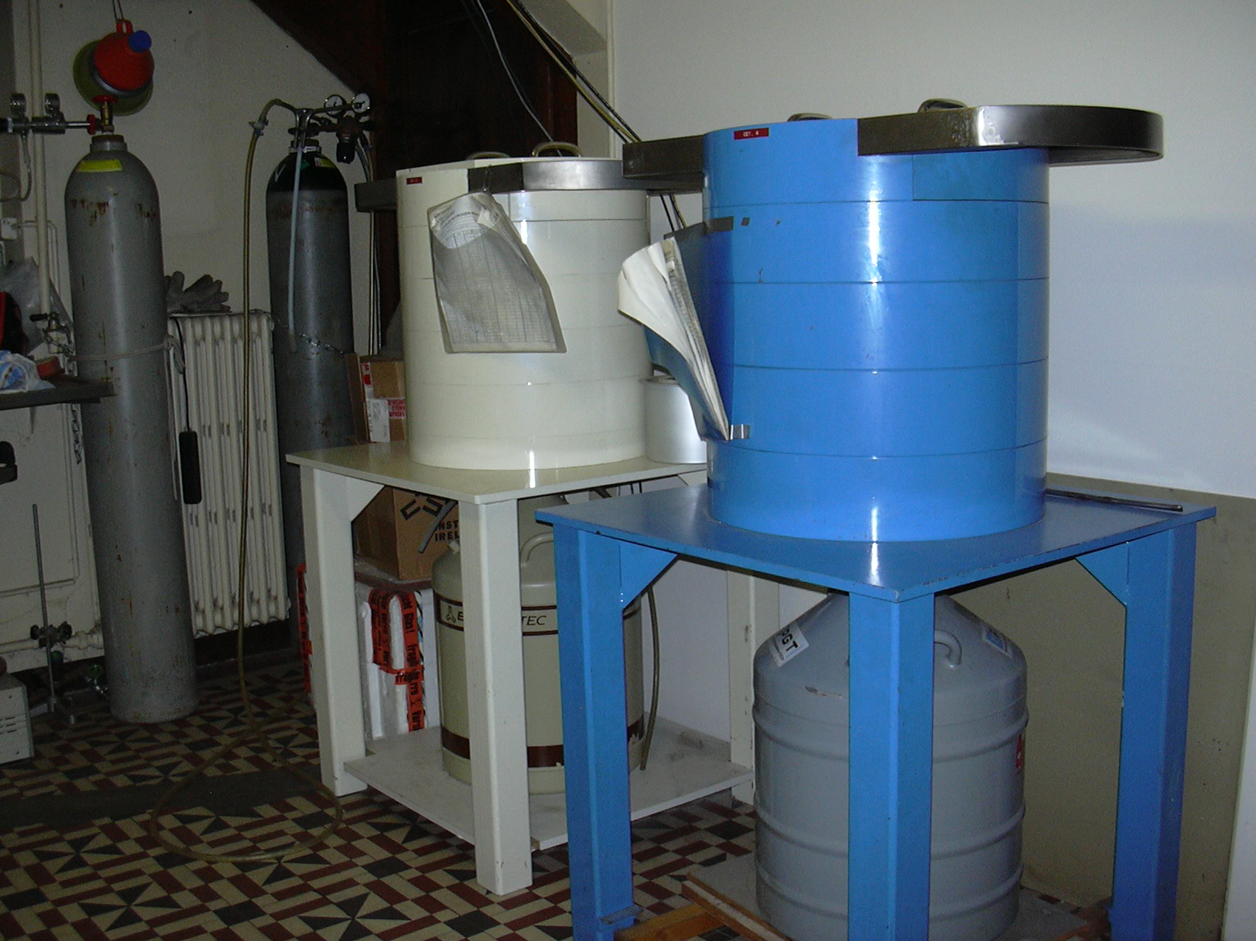
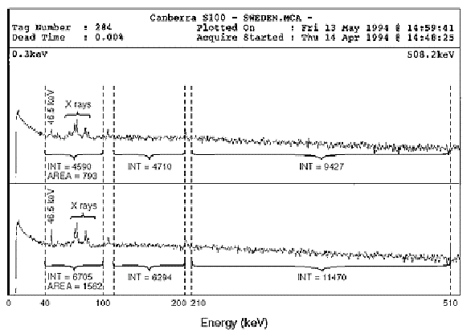
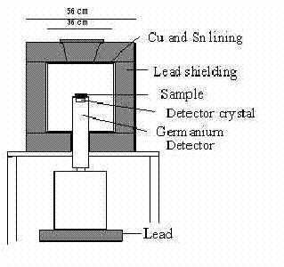
Mesure
Low background lead shield.
Mesure directe de l’activité en ²¹⁰Pb par spectrométrie gamma (coûteux, simple et peu précis). Emission sur 46,5 keV.

Slide 8
Mesure
Emetteur α

Slide 9
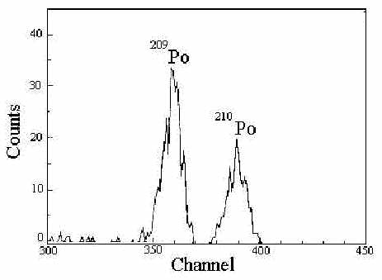
Mesure
²⁰⁹Po/²¹⁰Po-spectrum.
Séparation du ²¹⁰Po + dilution isotopique avec du ²⁰⁸Po ou du ²⁰⁹Po
Equilibre séculaire 5 semaines.

Slide 10
Mesure
Emetteur β

Slide 11
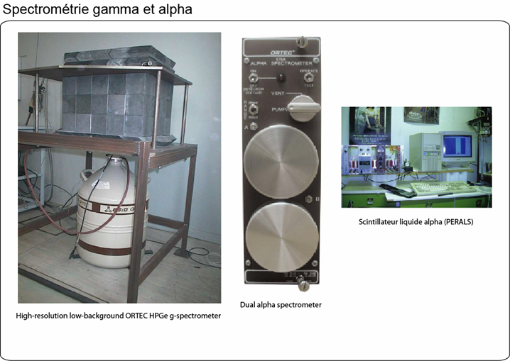
Mesure
déficit en surface
Préparation : néant
Lourde préparation
²¹⁰Pb par gamma & ²¹⁰Pb via ²¹⁰Po par alpha

Slide 12
Détermination des taux de sédimentation
Examinons le sédiment
Pathways by which ²¹⁰Pb reaches aquatic sediments (after Oldfield and Appleby, 1984) [1].

Slide 13
Détermination des taux de sédimentation
Une partie du ²¹⁰Pb déjà présent dans le sédiment: ²¹⁰Pb_{insitu}
Une partie du ²¹⁰Pb ajouté par voie atmosphérique: ²¹⁰Pb_{exc}
²¹⁰Pb_{exc} = ²¹⁰Pb_{Tot} – ²¹⁰Pb_{insitu}

Slide 14
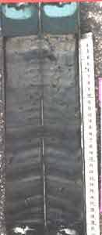
Détermination des taux de sédimentation

Slide 15
Détermination des taux de sédimentation
²¹⁰Pb_{exc}(x) = ²¹⁰Pb_{exc}(0) . e^{-λt}
²¹⁰Pb(x): activité du ²¹⁰Pb en excès à la profondeur x
²¹⁰Pb(0): activité du ²¹⁰Pb en excès à la surface
t: temps écoulé depuis le dépôt de la couche à la profondeur x
ln[²¹⁰Pb_{exc}(x)] = ln[²¹⁰Pb_{exc}(0)] -λt
Posons taux de sédimentation : ω = x/t
ln[²¹⁰Pb_{exc}(x)] = ln[²¹⁰Pb_{exc}(0)] –λx/ω
Y = b + a X

Slide 16
Détermination des taux de sédimentation
ω = 0,2 cm/an

Slide 17
Détermination des taux de sédimentation
ln[²¹⁰Pb_{exc}(0)] = 2,7068
Pente = -0,1544
r ²=0,999
²¹⁰Pb_{exc}(0)= 15,03 dpm/g
ω = -λ/pente =
-0,031/-0,1544= 0,2 cm/an

Slide 18
Détermination des taux de sédimentation
Faible taux de sed
Fort taux de sed
Faible taux de sed
Variation du taux de sédimentation au cours du temps

Slide 19
Détermination des taux de sédimentation
Problèmes liés à la bioturbation
Bioturbation!
Tx calculable

Slide 20
Détermination des taux de sédimentation
Un raffinement dans la méthode: l’échelle des profondeurs en poids cumulé par unité de surface!
Cela permet de s’affranchir des variations de porosité (cf TD/TP)

Slide 21
Détermination des taux de sédimentation
En fait il existe plusieurs modèles qui prennent en compte différentes hypothèses:
- Le modèle CF:CS (Constant Flux, Constant Sedimentation Rate). C’est celui que nous venons de voir.
²¹⁰Pb_{exc}(x) = ²¹⁰Pb_{exc}(0) . e^{-λx/ω}
²¹⁰Pb_{exc}(0) = F/ω
g.cm⁻².an⁻¹
dpm.g⁻¹
F: Flux
(dpm.cm⁻².an⁻¹)

Slide 22
Détermination des taux de sédimentation
- Le modèle CIC (Constant Initial Concentration). Ce modèle repose sur l’hypothèse que P et ω varient simultanément et inversement afin de conserver une activité constante. On peut alors calculer un âge pour chaque niveau.
t = 1/λ ln |²¹⁰Pb_{exc}(0) / ²¹⁰Pb_{exc}(x)|
Modèle pas très adéquat en général….

Slide 23
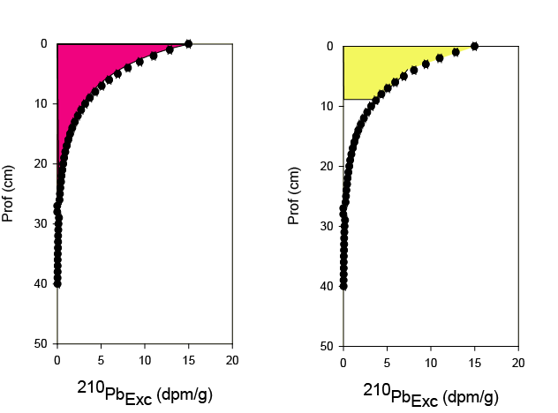
Détermination des taux de sédimentation
- Le modèle CRS (Constant Rate of Supply). Ici, seul le flux atmosphérique, F, est supposé constant. En fait, c’est plus ou moins vérifié dans la nature. Comme précédemment, un âge pour chaque niveau est calculé à partir de:
t = 1/λ ln |Σ²¹⁰Pb_{exc} / Σ²¹⁰Pb_{exc}(x)|
(dpm.cm⁻²)
(dpm.cm⁻²)
x
Excellent modèle.
Tient compte des
variations de taux
de sédimentation

Slide 24
Détermination des taux de sédimentation
CIC
CRS
CF:CS
Cohérence du CRS et dans une moindre mesure du CF:CS

Slide 25
Détermination des taux de sédimentation
Ici le modèle CRS rend bien compte de changements de taux de sédimentation

Slide 26
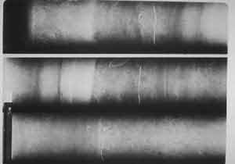
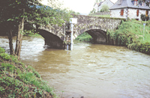
Détermination des taux de sédimentation
Attention quand même, les problèmes rencontrés peuvent être nombreux:
- Bioturbation
- Crues
- Variation du ²¹⁰Pb_{insitu}
(aménagements anthropiques, etc…)
- Slumps
- Hiatus
- et bien d’autres encore…
D’une façon générale, on essaye de coupler le ²¹⁰Pb avec un autre marqueur
chronostratigraphique.

Slide 27
Plan
La méthode ²¹⁰Pb
Principe
Mesure
Calcul du taux de sédimentation
Le ¹³⁷Cs
Taux de sédimentation
Erosion

Slide 28
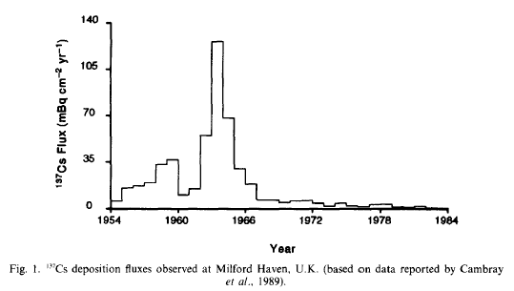
Utilisation du ¹³⁷Cs
Le ¹³⁷Cs est un radionucléide artificiel. T_{1/2}: 30,2 ans
Tchernobyl
Maximum des essais nucléaires
atmosphériques
Flux en ¹³⁷Cs mesurés à Orsay depuis 1970 (données IPSN)

Slide 29
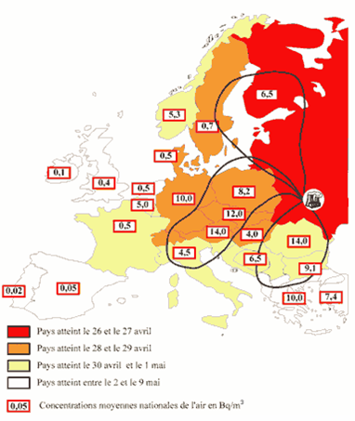
Utilisation du ¹³⁷Cs
Le 26 avril 1986, la plus grande catastrophe de l'industrie nucléaire civile : Tchernobyl.
Près de 12 000 PBq (Peta: 10¹⁵ Becquerel) de matières radioactives étaient rejetés dans l'atmosphère
Auparavent:
L'explosion d'un réservoir de déchets à Kyshtym en Oural, le 29 septembre 1957
L'incendie sur le réacteur n°1 de la centrale anglaise de Sellafield (0,9 PBq),
L'incident du réacteur de la centrale deThree Miles Island aux Etats-Unis le 28 mars 1979 (0,001 PBq)
Conditions météorologiques changeantes: 3 nuages

Slide 30
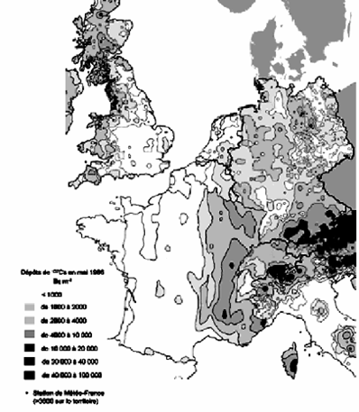
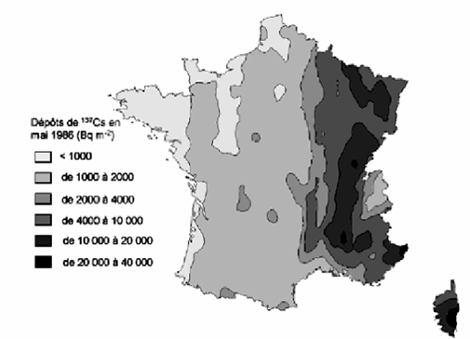
Utilisation du ¹³⁷Cs
Modélisation du dépôt de ¹³⁷Cs à la suite de Tchernobyl
Reconstitution par modélisation des dépôts de césium 137 de mai 1986
en France dus à l’accident de Tchernobyl
Début 2003, une carte des dépôts de césium 137 au mois de mai 1986 dus à l’accident de Tchernobyl a été établie pour l’ensemble du territoire métropolitain français. Cette carte a été réalisée à partir des mesures de la contamination de l’air par le césium 137, des mesures des hauteurs de pluie effectuées entre le 1er et le 5 mai 1986 ainsi que de la relation établie entre dépôt au sol et hauteur des pluies. Cette carte a été validée avec les résultats de mesure de contamination des sols.
Incrustation dans la carte de l’Atlas européen du césium, de la carte des dépôts de césium 137 en France dus à l’accident de Tchernobyl (mai 1986)

Slide 31
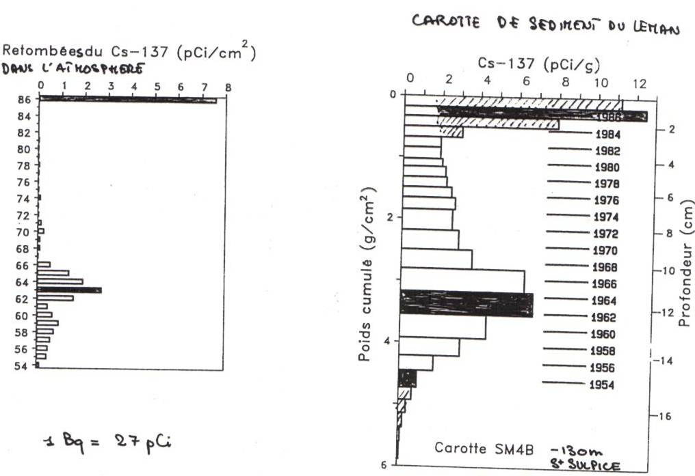
Utilisation du ¹³⁷Cs
Dominik et al.

Slide 32
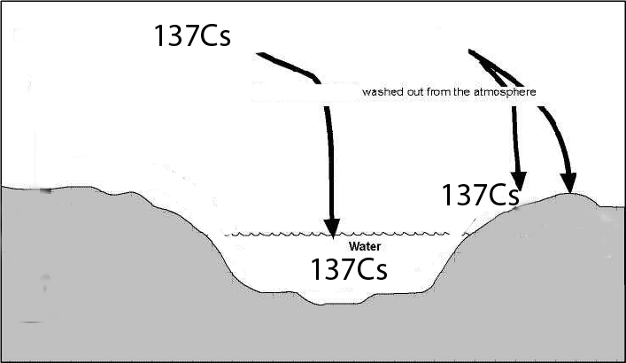
Utilisation du ¹³⁷Cs
Apports directs par l’atmosphère

Slide 33
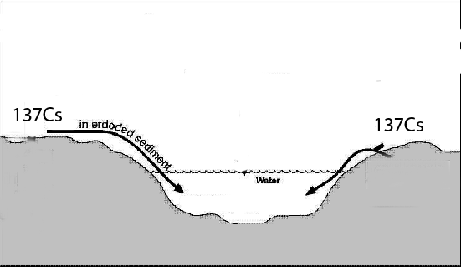
Utilisation du ¹³⁷Cs
Retard d’alimentation par l’érosion des sols contaminés

Slide 34
Utilisation du ¹³⁷Cs
Activités en ¹³⁷Cs et ⁴⁰K - Rapports des intensités gamma ¹³⁷Cs et ⁴⁰K
Origine géographique | Année de Production | A (¹³⁷Cs) mBq/l | A(⁴⁰K) Bq/l | R(¹³⁷Cs/⁴⁰K)
Pomerol | 1950 | < 6 | 22,9 (4) | < 0.0043
Pomerol | 1955 | 349 (20) | 31,9 (8) | 0,189 (15)
Haut-Médoc | 1960 | 392 (30) | 35,7 (13) | 0,18 (2)
St Emilion - Cru A | 1961 | 304 (18) | 29,0 (7) | 0,18 (1)
St Emilion - Cru B | 1961 | 215 (13) | 26,4 (6) | 0,136 (11)
St Emilion | 1962 | 307 (10) | 30,7 (4) | 0,17 (1)
Pomerol | 1963 | 1070 (40) | 27,6 (10) | 0,65 (5)
Fronsac | 1964 | 392 (15) | 25,3 (5) | 0,283 (15)
Graves | 1964 | 538 (13) | 24,5 (3) | 0,34 (3)
St Emilion | 1964 | 440 (28) | 26,4 (10) | 0,32 (3)
Pomerol | 1966 | 281 (7) | 36,6 (3) | 0,133 (4)
Côtes de Fronsac | 1970 | 98 (4) | 26,0 (3) | 0,067 (4)
Graves - Cru A | 1972 | 247 (15) | 30,5 (7) | 0,137 (9)
Graves - Cru B | 1972 | 142 (6) | 37,7 (4) | 0,064 (3)
Pomerol | 1975 | 50 (4) | 31,0 (4) | 0,027 (3)
Fronsac | 1982 | 6,9 (7) | 23,5 (3) | 0,0053 (6)
Pomerol - Cru A | 1986 | 58 (4) | 22,0 (2) | 0,042 (4)
Pomerol - Cru B | 1986 | 68 (6) | 27,7 (5) | 0,042 (4)
Listrac | 1986 | 20,5 (14) | 17,9 (2) | 0,0208 (15)
St Emilion | 1986 | 78 (6) | 35,8 (4) | 0,038 (3)
Pauillac | 1986 | 102 (10) | 36,2 (8) | 0,048 (6)
Pessac Léognan | 1988 | 24,5 (20) | 22,8 (2) | 0,018 (2)
Puisseguin-St Emilion | 1989 | 9,5 (12) | 25,9 (2) | 0,0055 (6)
Canon-Fronsac | 1990 | 18 (2) | 28,2 (3) | 0,010 (1)
Pomerol | 1990 | 16,8 (14) | 33,6 (3) | 0,0060 (8)
Entre Deux-Mers | 1994 | 5,0 (10) | 21,5 (3) | 0,0033 (5)
St Julien | 1996 | 10,0 (10) | 25,4 (3) | 0,0063 (7)
Entre Deux-Mers | 1998 | 8,9 (22) | 35,0 (5) | 0,0043 (10)
Côtes de Bourg | 1998 | < 4 | 32,1 (3) | < 0,0017
http://www.finances.gouv.fr/dgccrf/01_presentation/activites/labos/2001/datationvins.htm

Slide 35

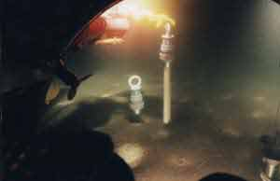
Datation de la pile sédimentaire au ¹³⁷Cs

Slide 36
Datation de la pile sédimentaire au ¹³⁷Cs

Slide 37
Datation de la pile sédimentaire au ¹³⁷Cs

Slide 38
Datation de la pile sédimentaire au ¹³⁷Cs
DATING - Baie de Vidy
²¹⁰Pb_{Tot} ( mBq/g)
BV
Porosity (%)
SMV x10
¹³⁷Cs (mBq/g)
²¹⁴Pb ( mBq/g)
0.6
0.8
1.0
0
40
80
0
100
200
300
10
100
0
100
5
Depth (mm)
Depth ( g / cm⁻² )
200
10
300
15
400
20
Treatment using a
CF:CS model

Slide 39
Datation de la pile sédimentaire au ¹³⁷Cs
Construction d’un modèle d’âge

Slide 40
Datation de la pile sédimentaire au ¹³⁷Cs
Baie de Vidy
Cd (μg.g⁻¹)
Cu (μg.g⁻¹)
Zn (μg.g⁻¹)
Pb (μg.g⁻¹)
²⁰⁶Pb/²⁰⁷Pb
0
2
4
6
0
200
400
0
600
1200
0
100
200
300
1.14
1.16
1.18
1.20
0
5
10
Mass depth (g.cm⁻²)
15
20
25
Leaching
Residue

Slide 41
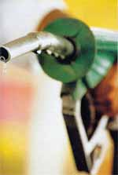
Datation de la pile sédimentaire au ¹³⁷Cs
?
En fait, station d’épuration!
BV core
1.20
1.18
60
1.16
²⁰⁶Pb/²⁰⁷Pb
Pb (μg.cm⁻².a⁻¹)
1.14
30
1.12
0
1.10
1860
1900
1940
1980
1900
1940
1980
Year of deposition
Year of deposition

Slide 42
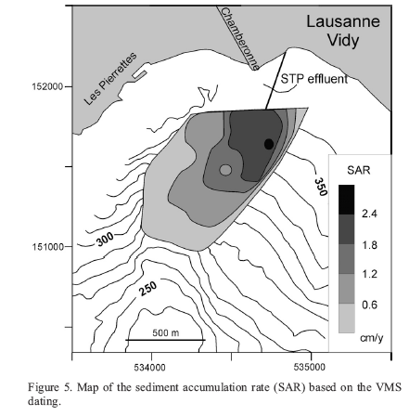
Datation de la pile sédimentaire au ¹³⁷Cs

Slide 43
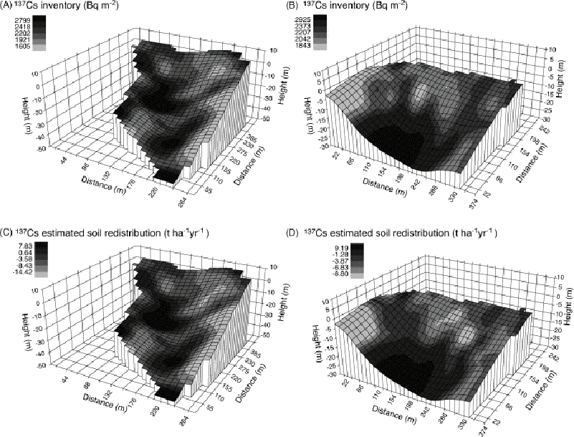
Mesure de l’érosion à l’aide du ¹³⁷Cs
Détermination des taux d'érosion (transfert de matériel)
The spatial distribution of the ¹³⁷Cs inventory and the soil redistribution rate estimated from the ¹³⁷Cs measurements within the cultivated fields at Aller Barton Farm (A and C) and Higher Walton Farm (B and D).

